Slide 1
FF:HIA278 Barokní kultura ve střední Evropě
Imaginace

Slide 2
Co ovlivnilo imaginaci raně novověkého člověka?
kázání v kostele
komunikace v rodinném a sousedském kruhu
četba
studium
cestování
vizuální podněty

Slide 3
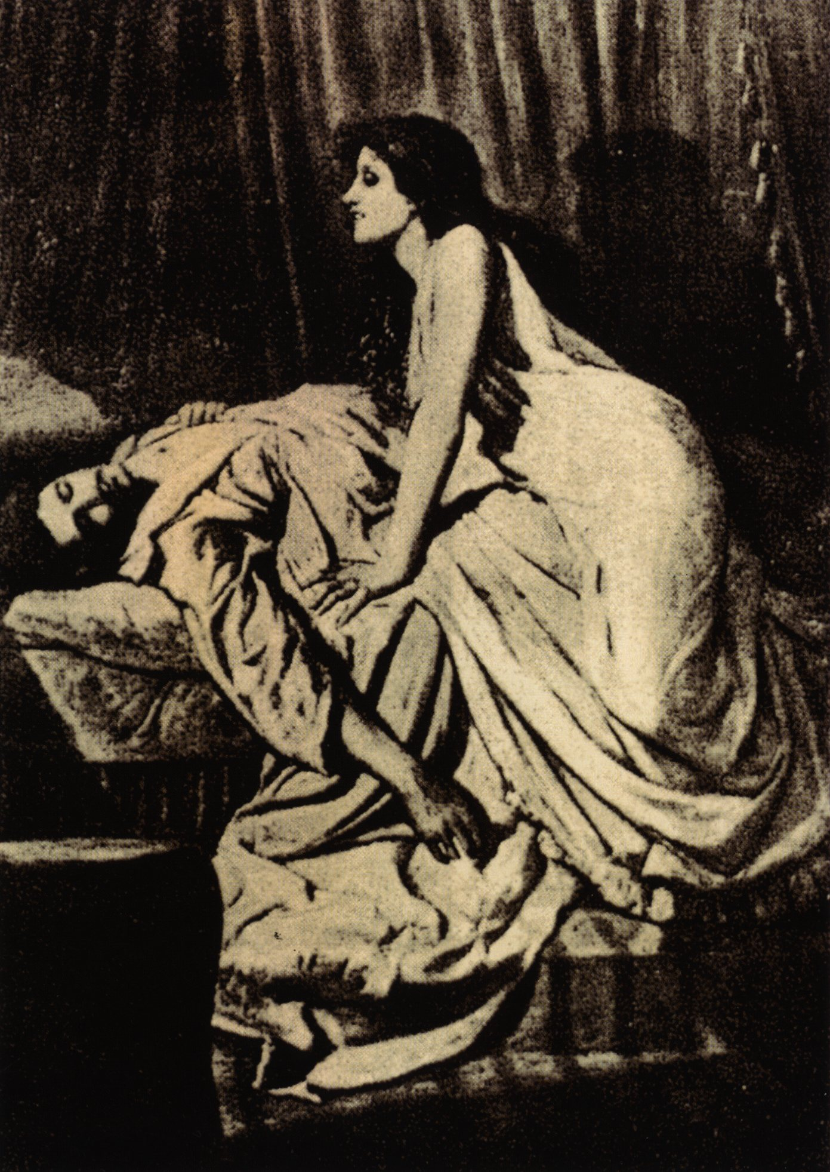
Philip Burne-Jones
(1861–1926):
The Vampire (1897)

Slide 4
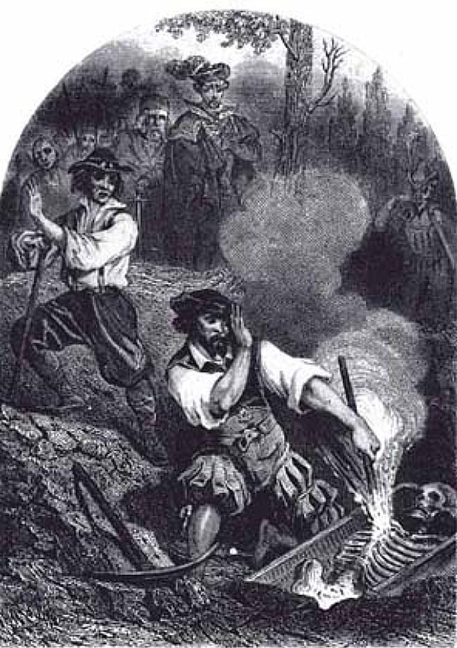
Louis Pierre Rene de Moraine (1816-?):
Le Vampire (1864)

Slide 5
Magia posthuma
na severní Moravě a ve Slezsku přetrvávala v 17. a 18. století víra, že se někteří mrtví lidé po smrti vrací a škodí v okolí
posmrtní čarodějové měli trýznit lidi i zvířata, naléhat na ně ve spánku v rozličných podobách a způsobovat v jejich domácnostech nejrůznější problémy
zástupci obce se obraceli s prosbou o pomoc na olomouckou biskupskou konsistoř, která sestavila vyšetřovací komisi
ta vyslechla svědky nepokojů a zúčastnila se ohledání podezřelého těla
pokud vyhodnotila, že se jedná o případ posmrtné magie, bylo tělo nebožtíka spáleno

Slide 6
Případ Marianny Saligerin
případ se odehrál v letech 1754-1755 ve Svobodných Heřmanicích
lidová léčitelka Marianna Saligerin obviněna po smrti z posmrtné magie
spolu se Saligerin obviněno dalších 28 mrtvých, jejichž těla vykazovala absenci rozkladu a „neobvyklá znamení“
celkem 19 těl bylo shledáno vinnými a spáleno
do celé kauzy se vložil vídeňský dvůr, který ukončil pronásledování zemřelých dekretem z 1. března 1755

Slide 7
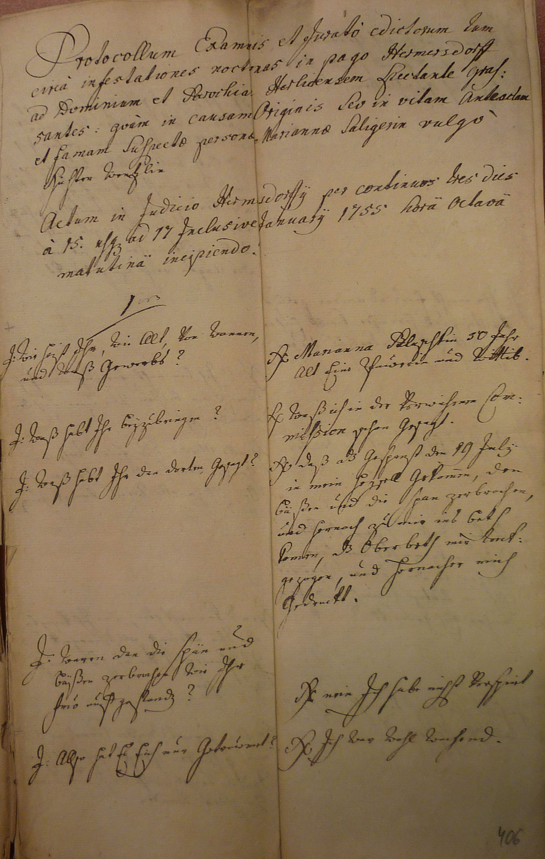
Výslechový protokol leden 1755
ZAO, pob. Olomouc, ACO, inv. č. 2280.

Slide 8
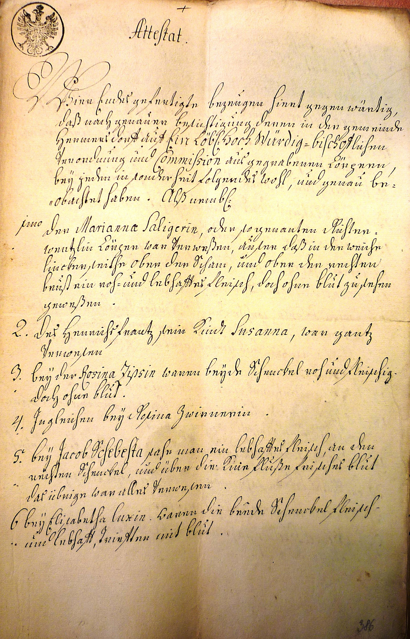
Záznam z exhumace podezřelých osob leden 1755
ZAO, pob. Olomouc, ACO, inv. č. 2280.

Slide 9
Literatura
DÜLMEN, Richard van: Bezectní lidé. O katech, děvkách a mlynářích. Nepočestnost a sociální izolace v raném novověku. Praha 2003.
DELUMEAU, Jean: Strach na Západě ve 14. – 18. století. Díl I. Obležená obec. Praha 1999.
MALÝ, Tomáš: Obrazy a rituál. Římské korunovace divotvorných Madon a koncept barokní kultury. Praha 2019.
ELBEL, Martin – JAKUBEC, Ondřej (edd.): Olomoucké baroko. Proměny ambicí jednoho města. Díl I. Úvodní svazek. Olomouc 2010.

Slide 10
FF:HIA278 Barokní kultura ve střední Evropě
Lidová kultura

Slide 11
Lidová zbožnost: teze starší literatury
odlišnost od oficiální církevní víry a náboženských forem kultu
od 16. do 18. století se zvětšující propast mezi oficiálním učením církve a lidovou zbožností: elity = „racionálnější“ formy piety, „běžný lid“ = magicko-pověrečné představy a praktiky
„lid“ přejímá a utváří si církevní praktiky elit

Slide 12
Lidová zbožnost: problémy
nejasná hranice mezi lidovou a “elitní” zbožností (měšťanstvo jako střed?)
prameny pro výzkum lidové zbožnosti (orální tradice)
chronologie: reformace a katolická reformace jako disciplinace obyvatelstva
(ne)úspěch reformy?
teze o tzv. akulturaci (Pierre Chaunu, Jean Delumeau, Robert Muchembled)

Slide 13
Lidová zbožnost: projevy
vliv materiálního světa - neustálá interakce s okolím
zemědělský rok, denní doba
nedostatečná katecheze
magické úkony
talismany a amulety
Jindřich Ondřej Hoffman: Zrcadlo Náboženstwj (1642)
Petr Ondřej Mattioli: Herbář, neboli Bylinář (1544)
lidové léčitelství

Slide 14
Literatura
Michail Michajlovič Bachtin, François Rabelais a lidová kultura středověku a renesance. Praha 1975 a 2007.
R. Scribner – T. Johnson (ed.), Popular Religion in Germany and Central Europe, 1400–1800. Basingstoke 1996.
Marc R. Forster, Catholic revival in the age of the baroque: religious identity in southwest Germany, 1550–1750. Cambridge 2001.
Peter Burke, Lidová kultura v raně novověké Evropě. Praha 2005.
Peter Burke, Variety kulturních dějin. Brno 2006.
Richard van Dülmen, Kultur und Alltag in der Frühen Neuzeit. Bd. 3. Religion, Magie, Aufklärung 16.–18. Jahrhundert. München 1994.

